Slide 1


Slide 2
编写Ajax(1)
创建Ajax对象
ActiveXObject("Microsoft.XMLHTTP")
XMLHttpRequest()
连接服务器
open(方法, 文件名, 异步传输)
同步和异步
发送请求
send()

Slide 3
编写Ajax(2)
请求状态监控
onreadystatechange事件
readyState属性：请求状态
0 （未初始化）还没有调用open()方法
1 （载入）已调用send()方法，正在发送请求
2 （载入完成）send()方法完成，已收到全部响应内容
3 （解析）正在解析响应内容
4 （完成）响应内容解析完成，可以在客户端调用了
status属性：请求结果
responseText

Slide 4
Ajax数据
数据类型
什么叫数据类型——英语、中文
XML、Json
字符集
所有文件字符集相同

Slide 5
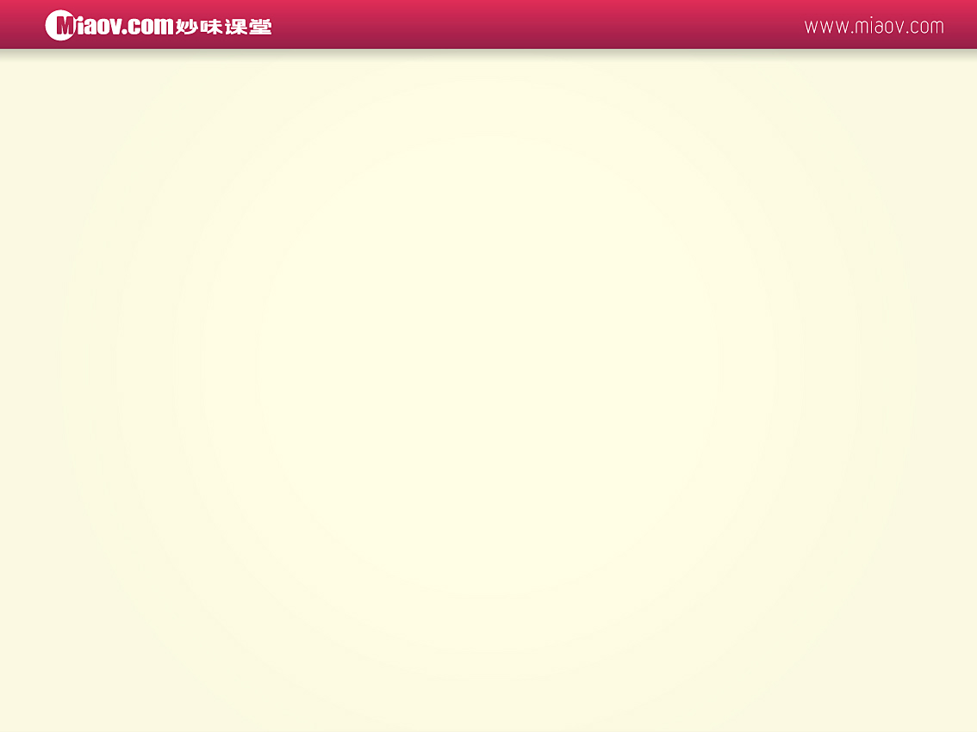
本课知识点
如何创建ajax对象
如何连接服务器
如何发送请求
ajax用来监控请求状态的事件是什么，分几个阶段，如何获取返回值？

